Slide 1





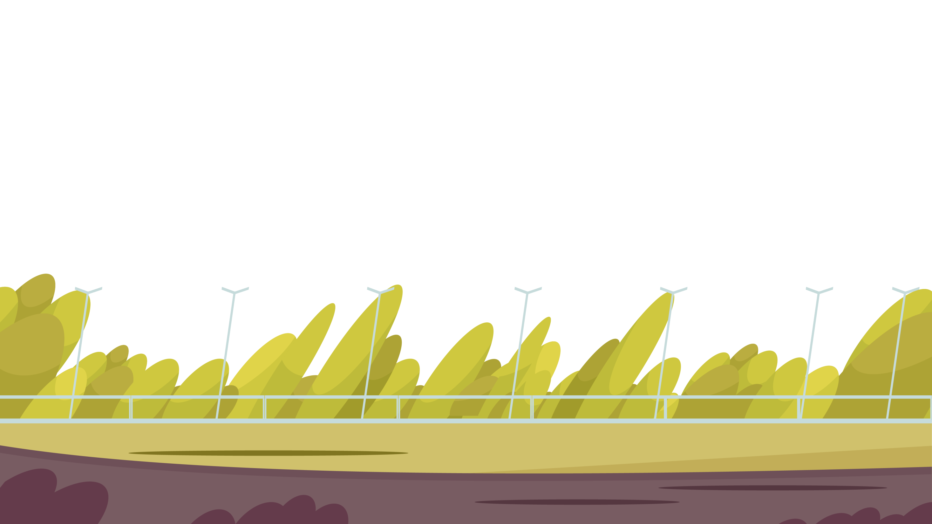
Thứ hai ngày 19 tháng 9 năm 2022

Slide 2





Slide 3


Slide 4


Trong bài hát nói về nội dung gì?
Công việc của lính cứu hỏa có ích lợi gì?

Slide 5
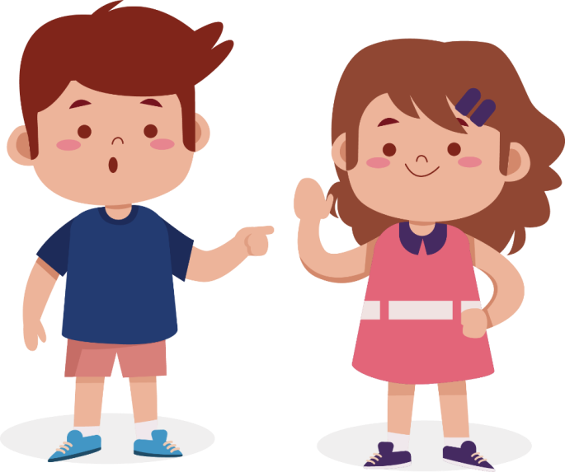

Thực hành

Slide 6
1
Xử lí tình huống

Slide 7


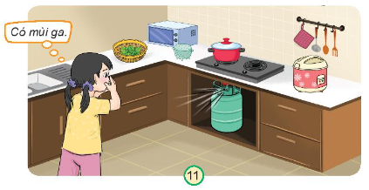


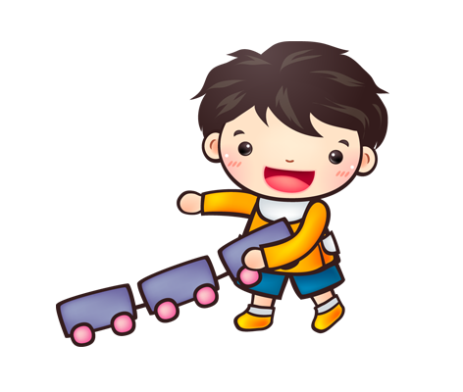
Em sẽ xử lí thế nào trong tình huống sau.
Thảo luận
nhóm 4

Slide 8

Chia sẻ trước lớp

Slide 9
Khi bếp ga có mùi ga, nguyên nhân có thể do hở dây dẫn ga hoặc người nấu bếp chưa tắt hẳn bếp.
Gặp tình huống này chúng ta bình tĩnh khóa bình ga lại rồi mở các cửa phòng bếp, lấy quạt tay quạt khí ga ra bên ngoài.
Tuyệt đối không được bật quạt điện, bóng điện khi ở khu vực bếp có mùi ga.

Slide 10
2
Những việc nên và không nên làm để phòng tránh cháy nhà.

Slide 11
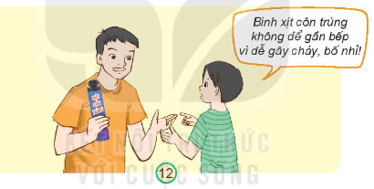
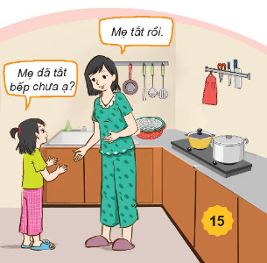
Nói với người lớn những việc nên làm hoặc không nên làm để phòng tránh cháy nhà.
Hai bạn nhỏ đang trao đổi với bố mẹ bạn ấy nội dung gì?
Vì sao bạn lại góp ý với bố mẹ như vậy?

Slide 12
Chia sẻ
trước lớp

Slide 13
Hai bạn nhỏ trao đổi với bố mẹ về việc để vật dễ cháy xa nơi bếp nấu (bình xịt côn trùng) và nhắc mẹ đã tắt bếp ga trước khi ra khỏi nhà chưa.
Vì các bạn đã được tìm hiểu về phòng cháy nên các bạn góp ý với bố mẹ như vậy để phòng tránh cháy nổ.

Slide 14
Vận dụng

Slide 15


3. Biết phòng tránh cháy nổ và cách thoát khỏi đám cháy.
Notes:
- Click vào home → chuyển qua slide trạm chính

Slide 16
Em sẽ làm gì để phòng tránh được cháy tại gia đình nhà mình.
Nêu cách xử lí khi gặp cháy.

Slide 18

Các phòng chống cháy nổ
Không để những thứ dễ cháy gần bếp
Ngắt nguồn điện khi không sử dụng,...
Thấy có đám cháy thì kêu cứu và tìm cách thoát nhanh khỏi đám cháy.

Slide 19

Cảm ơn
và hẹn gặp lại

